Slide 1
Vali Andmetarkus!
Emilie Abel
eilime@live.com

Slide 2
Päevakava - IV päev
09:00 – 10:30 – Koolitus Harjutuse jätk
10:30 – 10:45 – Paus
10:45 – 12:15 – Koolitus – Harjutuse jätk, esitamine
12:15 – 13:15 – Lõunapaus
13:15 – 14:45 – Koolitus – Esitamine, Andmeplatvormid
14:45 – 15:00 – Paus
15:00 – 16:30 – Koolitus – Andmeplatvormid, Harjutus 2

Slide 3
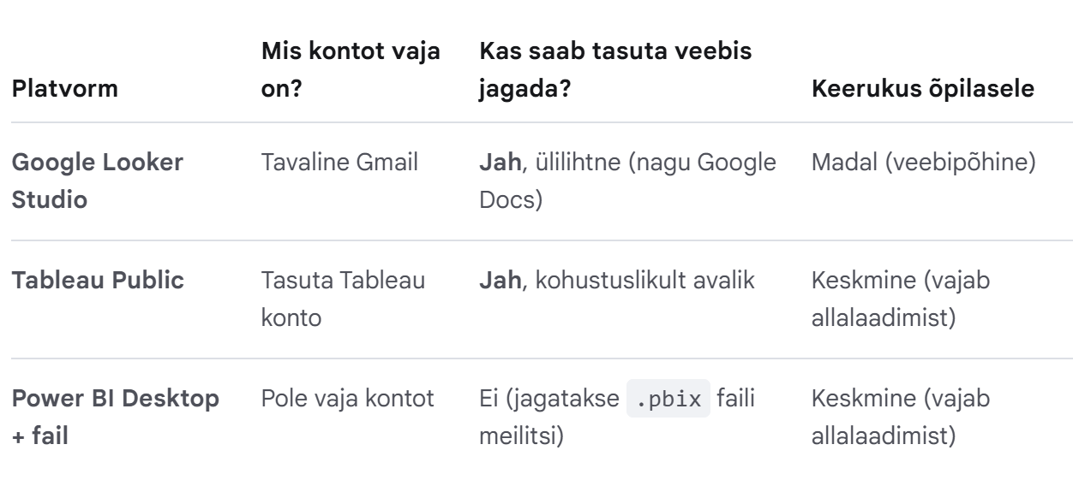
Analüütika tööriistad
📈 Peamised turuliidrid ja positsioonid
Vastavalt värskeimatele Gartner Magic Quadrant (2026) ülevaadetele ja turu-uuringutele jagunevad platvormid selgelt järgmiselt:
Microsoft (Power BI): Turu kindel valitseja (omab umbes 23% kogu maailma BI turuosast). Tänu sujuvale integratsioonile Microsoft 365, Azure'i ja pilveplatvormiga Fabric on see saanud ettevõtete jaoks standardlahenduseks.
Salesforce (Tableau): Püsib tugevalt teisel kohal. Kuigi Tableau pakub endiselt turu parimat visuaalset paindlikkust, on paljud ettevõtted hakanud sellest eemale liikuma Power BI poole, kuna Tableau litsentsid on oluliselt kallimad ja keerulisemalt hallatavad.
Google (Looker / Looker Studio): Kindlustanud koha esikolmikus, olles eriti populaarne digiturundajate, veebianalüütikute ja idufirmade seas tänu oma tasuta Looker Studio versioonile ning heale integratsioonile Google Cloudiga.
Tõusvad tähed (Visionäärid): Suurt kasvu ja tähelepanu näitavad pilvepõhised uue põlvkonna tööriistad nagu ThoughtSpot (otsingupõhine analüütika), Sigma Computing (Exceli-laadne pilveanalüütika) ja andmelao hiiglane Databricks, mis tegi hiljuti eduka debüüdi otse Gartneri visonääride sektsioonis.
Veel
QlickSense
SAP Analytics CLoud

Slide 4
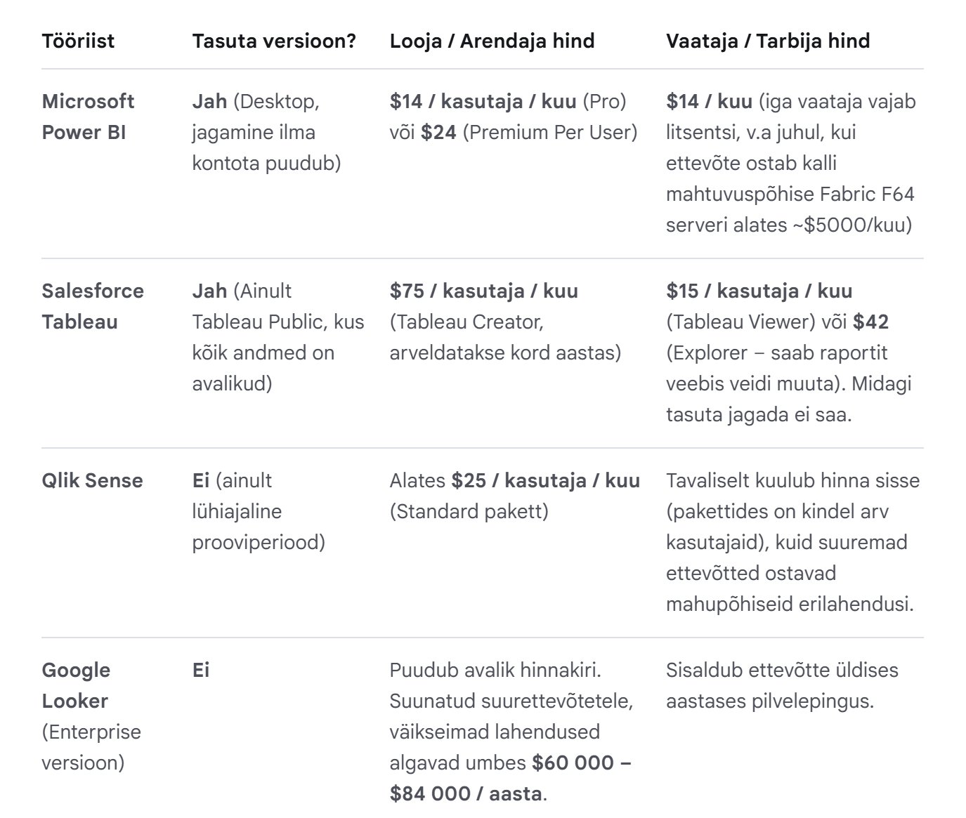
Analüütika tööriistade hinnad

Slide 5
Kas Power BI või on midagi veel vaja?
Valik puhta Power BI ja Microsoft Fabricu vahel taandub sellele, kus te andmeid töötlete ja kui keerulised on teie andmeallikad.
Valige puhas Power BI siis, kui teie andmetöötluse ahel on lühike ja lihtne.
Otseühendus ühte süsteemi: Te ühendate Power BI otse oma raamatupidamistarkvaraga (nt Merit Aktiva, Directo või Microsoft Business Central) ning selle süsteemi andmemudel on raporti jaoks juba piisavalt hea.
Exceli ja failide analüüs: Teie põhilised andmed on mõned suured Exceli tabelid või kohalikud SQL-andmebaasid, mida analüütik saab ise Power Query abil puhastada.
Kiire ja odav käivitus: Teil on vaja paari raportit juhtkonnale ja eelarve on piiratud. Maksate ainult ~13 € kuus iga kasutaja eest (Power BI Pro) ja te ei vaja eraldi andmeinseneri, kes platvormi haldaks.
Kriteerium | 📊 Ainult Power BI (Standardne lähenemine) | ☁️ Microsoft Fabric (Andmeplatvormi lähenemine)
Andmete asukoht | Andmed on valmis kujul ühes või kahes kindlas failis või baasis (nt Excel, otse üks SQL baas). | Andmed on laiali paljudes süsteemides (ERP, CRM, veeb, failid) ja vajavad koondamist.
Töötluse keerukus | Lihtne puhastamine (Power Query) ja valemite loomine (DAX) on piisav. | Andmeid on vaja tõsiselt ümber ehitada, ajalugu salvestada ja luua keerulisi andmepipelaine.
Andmemaht | Andmemaht jääb mugavalt alla 1 GB ühe andmemudeli kohta. | Andmed ulatuvad sadade gigabaitideni või terabaitideni.
Tiimi kompetents | Meeskonnas on ärianalüütikud või raamatupidajad, kes tunnevad Excelit ja DAX-i. | Meeskonnas on andmeinsenerid, kes tahavad kasutada SQL-i, Pythonit ja tarkvaralisi tööriistu.

Slide 6
Millal vaja midagi sinna juurde?
Midagi juurde on vajalik siis, kui Power BI hakkab “aegalseks jääma" – päringud muutuvad aeglaseks, andmeid on liiga palju või need on liiga killustatud.
Tahate raporteid jagada teiste kasutajatega.
Ajalooliste andmete salvestamine (Snapshots): Kui teie majandustarkvara näitab ainult praegust seisu, aga te tahate näha, milline oli laoseis või võlgnevus täpselt iga kuu viimasel päeval viimase 5 aasta jooksul. Power BI ise ajalugu ei salvesta.
Mitu erinevat andmeallikat: Teil on vaja panna kokku raamatupidamise andmed (ERP), kliendihaldus (CRM), tootmisseadmete info (IoT) ja turundusandmed Google Analyticsist. Fabric koondab need kõik ühte "tõeallikasse" enne, kui Power BI neid kuvama hakkab.
Raportite kiirus (Direct Lake): Kui teie andmemaht on suur ja tavaline Power BI raport laeb minuteid. Fabric võimaldab kasutada tehnoloogiat, kus Power BI loeb hiiglaslikke andmemahte otse pilveandmejärvest sekunditega, ilma andmeid Power BI-sse sisse laadimata.
Ühine andmebaas teiste süsteemide jaoks: Kui soovite, et puhastatud andmetele pääseks ligi lisaks Power BI-le ka teised programmid, tehisintellekti (AI) mudelid või välised partnerid.
Üks tõeallikas (Single Source of Truth): Kaob olukord, kus turundusel ja finantsil on erinevad müüginumbrid.
Andmepõhine juhtimine: Otsused tehakse reaalsete andmete, mitte kõhutunde põhjal.
AI ja masinõppe valmidus: Tehisintellekti mudelid vajavad õppimiseks ja toimimiseks kvaliteetseid ning struktureeritud andmeid.
Protsesside automatiseerimine: Vähendab käsitööd raportite koostamisel ja andmete liigutamisel. [1, 2, 3, 4]

Slide 7
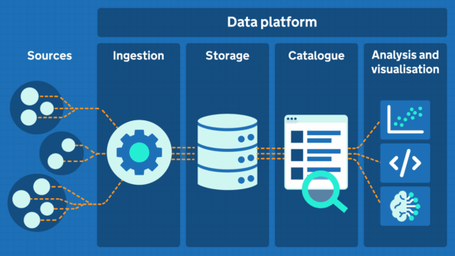
Andmeplatvormid on terviklikud tehnoloogilised lahendused, mis võimaldavad ettevõtetel ja organisatsioonidel andmeid koguda, salvestada, töödelda, analüüsida ja visualiseerida. Kaasaegne andmeplatvorm toimib ärianalüütika (BI) ja tehisintellekti (AI) vundamendina, koondades eri süsteemide andmed ühte turvalisse keskkonda
https://elvenite.se/en/articles/what-are-the-best-modern-data-platforms-in-2026/

Slide 8
Kaasaegse andmeplatvormi põhikomponendid
Professionaalselt ehitatud andmeplatvorm koosneb mitmest kihist, mis tagavad andmete liikumise ja kvaliteedi
Andmete integreerimine (Ingestion): Andmete toomine erinevatest algallikatest (nt CRM, ERP, veebilehed, IoT seadmed) platvormile.
Hoiustamine (Storage): Andmete turvaline ja optimeeritud talletamine pilvepõhistes andmejärvedes (Data Lake) või andmeladudes (Data Warehouse).
Töötlemine ja teisendamine (Transformation): Toorandmete puhastamine ja viimine ühtsesse, kontrollitud andmemudelisse (kasutades tööriistu nagu dbt).
Analüütika ja aruandlus (BI & AI): Andmete esitamine lõppkasutajale läbi visuaalsete töölaudade (nt Power BI, Tableau) või sisendina masinõppemudelitele.
NB! Andmekorraldus ehk Data Governance

Slide 9
Populaarsed andmeplatvormide tehnoloogiad
Microsoft Fabric:
Terviklik SaaS-andmeplatvorm, mis ühendab endas andmetehnoloogia, andmelaod, reaalaja analüütika ja Power BI tööriistad ühtsesse keskkonda (OneLake).
Databricks:
Platvorm, mis põhineb Lakehouse arhitektuuril, ühendades andmejärvede paindlikkuse ja andmeladude struktureerituse. Sobib suurepäraselt masinõppe (ML) ja tehisintellekti (AI) arenduseks.Google Cloud BigQuery: Serverivaba ja ülikiire andmeladu, mis võimaldab teha SQL-päringuid hiiglaslike andmemahtude (petabaitide) peal ilma infrastruktuuri haldamata.
Snowflake + DBT:
Väga populaarne ja kõrgelt hinnatud pilvepõhine andmeladu. Seda eelistatakse selle lihtsuse, automaatse skaleeruvuse ning andmete jagamise mugavuse tõttu.
SAP Business Data cloud:
SAP Analytics Cloud
Google BigQuery – serverivaba ja kiire suurandmete analüüsiplatvorm Google Cloudi ökosüsteemis.
Tänapäeva turul on juhtivad platvormid suunatud pilvepõhisusele, suurele skaleeritavusele ja reaalajas analüütikale
Kui tegemist on üksikasutajaga ja pole vaja keerukaid ajastamist vajavaid laadimisi, siis Power BI

Slide 10
Võrdlus: põhimõtted
Platvorm / Kombinatsioon | 🎯 Põhifilosoofia | 🚀 Kui uus tehnoloogia? | 🔄 Kas võimaldab kõike? | 👥 Peamine kasutajaprofiil
Snowflake + dbt (Modern Data Stack) | Puhas, kiire ja hallatud SQL-andmeladu koos koodipõhise andmetöötlusega. | Küps ja standardne. Turul pikaajaliselt testitud ja väga laialdaselt levinud kombinatsioon. | Andmelao raames jah. Suurepärane analüütika jaoks. AI ja reaalaja jaoks vajab sageli lisatööriistu. | Andmeanalüütikud ja andmeinsenerid, kelle põhitööriistaks on SQL.
Databricks (Lakehouse platvorm) | Ühtne keskkond suurandmete töötlemiseks, andmeteaduseks ja AI/ML-iks. | Küps, kuid kiiresti uuenev. Algselt suurandmete koodikeskkond, nüüd ka tugev SQL-tugi. | Tehniliselt jah. Kõige võimekam platvorm piltide, IoT, masinõppe ja reaalaja andmete jaoks. | Andmeteadlased ja arendajad, kai eelistavad Pythonit, R-i või Sparki.
Microsoft Fabric (Kõik-ühes SaaS) | Keskne ja mugav pilveplatvorm kogu andmeahelale, tihedalt seotud Power BI-ga. | Võrdlemisi uus. Microsofti kaasaegne visioon, mis koondab varasemad Azure tööriistad ühte. | Jah, terve andmeahela ulatuses. Katab sissetoomise, andmejärve, analüüsi ja Power BI raporteerimise. | Ärianalüütikud ja IT-spetsialistid, kes töötavad Power BI ja Azure peal.
SAP Analytics Cloud / BDC (Äri- ja finantsplatvorm) | Ärianalüütika ja finantsplaneerimine, mis säilitab SAP ERP andmete konteksti. | Äriliselt väga küps. SAP-i kaasaegne ja terviklik pilvevastus ettevõtte juhtimiseks. | Ei, fookus on äriandmetel. Parim finantsplaneerimiseks, konsolideerimiseks ja ERP analüüsiks. | Ettevõtte juhid, finantsanalüütikud ja SAP-i peakasutajad.
Notes:
1. Snowflake + dbt (Eraldi kombinatsioon)
Filosoofia: Kaasaegne andmeladu (Modern Data Stack) puhta SQL-i ja tarkvaraarenduse parimate praktikate fännidele. [1]
Kui uus tehnoloogia? Küps ja standardne. Snowflake loodi 2012. aastal, dbt (Data Build Tool) sai populaarseks kümnendi lõpus. Tegemist on viimase viie aasta ühe kõige stabiilsema ja levinuma kombinatsiooniga turul. [1]
Kas võimaldab kõike? Jah, andmelao raames. Snowflake on ülivõimas andmete hoiustaja ja päringute mootor. dbt tegeleb ainult andmete puhastamise ja teisendamisega (T-kiht ehk Transformation). Koos võimaldavad nad luua detailseid ja auditeeritavaid äriandmete mudeleid. Masinõppeks (AI/ML) vajab see juurde lisatööriistu või Snowflake'i uusi laiendusi (Snowpark, Cortex AI). [1, 2, 3, 4]
Hind: Täielikult kasutuspõhine ja elastne.
Snowflake maksustab eraldi andmemahtu (~23 $/TB kuus) ja arvutusvõimsust (krediidid, alates ~2,00 kuni 4,00 krediit, sõltuvalt litsentsist). Serverid käivituvad sekundiga ja lülituvad välja, kui päringuid pole.
dbt on arendajale kättesaadav tasuta (dbt Core on avatud lähtekoodiga), pilveversioon (dbt Cloud) maksab kasutajapõhiselt kuutasu. [1]
Kellele sobib? Ettevõtetele, kelle andmeallikad on peamiselt SQL-põhised (CRM, veeb, API-d) ja kelle analüütikud oskavad hästi SQL-i. Ideaalne variant, kui soovitakse vältida ühe pilvepakkuja (luku taha) jäämist. [1, 2, 3]
2. Databricks (Eraldi platvorm)
Filosoofia: Ühtne järvemaja (Lakehouse) suurtööstustele, andmeteadlastele ja massiivsete andmemahtude reaalajas töötlemiseks. [1, 2]
Kui uus tehnoloogia? Küps, kuid pidevas kiires innovatsioonis. Algselt loodud Apache Sparki loojate poolt suure andmemahu analüüsiks. Viimastel aastatel on nad loonud oma andmelao kihi (SQL Warehouse), mis võistleb otse Snowflake'iga. [1]
Kas võimaldab kõike? Jah, tehniliselt kõige võimekam. Databricks suudab hallata kõike: toorandmed, voogedastus (reaalajas andmed), süvamasinõpe (LLM-id, AI mudelite treenimine), Pythoni ja R-i kood ning tavaline BI-raporteerimine. See on platvorm, kuhu saab ehitada sõna otseses mõttes mida iganes. [1, 2]
Hind: Keeruline ja potentsiaalselt kallis. Hinnastamine käib DBU (Databricks Unit) ühikute põhiselt pluss teie enda pilvepakkuja (AWS/Azure/GCP) virtuaalmasinate kulu. Kuna tegemist on võimsate masinatega, nõuab kulude kontrollimine head optimeerimist (FinOps). [1, 2, 3]
Kellele sobib? Suurtele organisatsioonidele, kus on tööl andmeteadlased (Data Scientists) ja andmeinsenerid, kes eelistavad koodi kirjutada Pythonis. Kui eesmärk on lisaks raportitele luua ennustavat analüütikat või AI-rakendusi. [1, 2, 3]
3. Microsoft Fabric (Eraldi platvorm)
Filosoofia: "Kõik-ühes" SaaS-andmeplatvorm, mis toob andmetöötluse tavalisele ärikasutajale lähedale ja on tihedalt seotud Power BI-ga. [1, 2]
Kui uus tehnoloogia? Võrdlemisi uus ja modernne. Microsoft tõi Fabricu turule terviklahendusena hiljuti, et koondada ühte aknaasutusse Azure Synapse, Data Factory ja Power BI.
Kas võimaldab kõike? Jah, terve andmeahela ulatuses. Fabric katab andmete sissetoomise ( pipelines), andmejärve (OneLake), SQL andmelao, andmeteaduse ja reaalaja analüütika. Kuna põhjaks on OneLake, saavad kõik tööriistad kasutada sama andmefaili ilma seda kopeerimata.
Hind: Ennustatav, mahtudel põhinev (F-SKU). Erinevalt Snowflake'ist ostetakse Fabricus kindel võimsuspakett (näiteks F2 kuni F64 või suurem). See tähendab fikseeritud ja lihtsalt prognoositavat kuukulu finantsjuhtidele (CFO). Alates F64 paketist on raportite vaatamine kogu ettevõttele "tasuta" (tavalist Power BI litsentsi pole vaatajatel vaja).
Kellele sobib? Ettevõtetele, kes on juba investeerinud Microsofti ökosüsteemi (Azure, Office 365) ja kelle peamine raporteerimisvahend on Power BI. See vähendab vajadust osta ja integreerida viit eri tööriista. [1, 2, 3, 4, 5, 6, 7]
4. SAP Analytics Cloud (SAC) / SAP Business Data Cloud
Filosoofia: Ärianalüütika, finantsplaneerimise ja ettevõtte juhtimise tööriist, mis hoiab SAP ERP andmete püha konteksti. [1, 2]
Kui uus tehnoloogia? Äriliselt väga küps ja spetsiifiline. SAP Analytics Cloud on turul olnud pikalt kui võimas BI ja planeerimise tööriist. Koos uue Business Data Cloud (mis sisaldab SAP Datasphere'i) paketiga on tegu SAP-i kaasaegse vastusega pilveajastule.
Kas võimaldab kõike? Ei, see on fokuseeritud ärikontekstile. SAC ei ole loodud selleks, et sinna kokku koondada terabaitide viisi struktureerimata pildifaile või IoT seadmete toorandmeid. Küll aga võimaldab see teha kõike, mis puudutab äriplaneerimist, eelarvestamist, konsolideerimist ja reaalajas SAP-i finants- ning tarneahela andmete analüüsi.
Hind: Ettevõtte-taseme ja lepingupõhine. Kasutab kombineeritud mahtude (Capacity Units) litsentsimudelit ja nõuab tavaliselt fikseeritud aastast investeeringut. See on reeglina siinsetest valikutest kalleim "sisenemislävi" poolest, kuid säästab miljoneid eurosid, mis muidu kuluks SAP andmete käsitsi ümbertegemisele teistes süsteemides.
Kellele sobib? Suurtele ja keskmistele ettevõtetele, kelle tuumikärid (finants, tootmine, laoseis) jooksevad SAP S/4HANA või SAP ECC peal. See on asendamatu juhtidele, kes vajavad usaldusväärset reaalajas juhtimislauale kuvatavat infot otse algallikast ilma andmeid dubleerimata. [1, 2]

Slide 11
Võrdlus: hind, tugevused, nõrkused
Platvorm / Kombinatsioon | 💰 Hinnastamise mudel | 💪 Tugevused | ⚠️ Nõrkused
Snowflake + dbt (Modern Data Stack) | Täielikult kasutuspõhine. Eraldi tasu andmemahu (TB) ja sekundipõhise serverivõimsuse eest. | * Ülikiired SQL-päringud * dbt tagab andmete puhtuse ja versioonihalduse * Puudub lukustus ühe pilve külge | * dbt nõuab koodi kirjutamist * Raporteerimiseks (BI) tuleb osta eraldi tööriist
Databricks (Lakehouse platvorm) | Keeruline kasutuspõhine. Tasu DBU ühikute ja teie enda pilvepakkuja virtuaalmasinate eest. | * Parim jõudlus massiivsete mahtudega * Täielik AI/ML mudelite tugi * Paindlik reaalaja andmetöötlus | * Kõrge sisenemisbarjäär * Nõuab tugevaid programmeerimisoskusi * Oht suurtele kuludele ilma kontrollita
Microsoft Fabric (Kõik-ühes SaaS) | Ennustatav mahupõhine. Ostetakse kindla võimsusega pakett (F-SKU). Lihtne igakuiselt prognoosida. | * Kõik tööriistad ühes aknas * "Tasuta" Power BI vaatajad (alates F64) * OneLake hoiab andmed ühes kohas | * Tugev sõltuvus Microsofti ökosüsteemist * Platvorm on veel mõnes osas arendusjärgus
SAP Analytics Cloud / BDC (Äri- ja finantsplatvorm) | Lepingupõhine (Capacity Units). Ressursside plokk, mis nõuab tavaliselt aastast minimaalset eelarvet. | * Säilitab SAP ERP loogika ja valuutad * Sisseehitatud eelarvestamise tööriistad * Andmeid saab analüüsida kopeerimata | * Kõrge sisenemishind * Ei sobi universaalseks "tühjaks" andmejärveks

Slide 12
Paus 10:30-10:45

Slide 13
Power BI hinnastamine
Litsentsi tüüp | 💰 Hind (EUR / kuu)* | 📊 Tehnilised piirangud ja võimalused | 🎯 Kellele mõeldud?
Power BI Desktop (Tasuta) | 0 € | Raportite kohalik loomine oma arvutis. Jagada ei saa. | Andmete uurimiseks omaette.
Power BI Pro | ~13 € / kasutaja | * Ühe andmemudeli maht max 1 GB * Andmete uuendamine max 8 korda päevas * Jagamine ja vaatamine pilves. | Tavaline standard. Vajalik igale raamatupidajale ja juhile raportite vaatamiseks.
Premium Per User (PPU) | ~22 € / kasutaja | * Ühe andmemudeli maht max 100 GB * Andmete uuendamine 48 korda päevas * Edasijõudnud tehisintellekt (AI) ja arendustööriistad. | Power-useritele ja analüütikutele, kelle andmemahud on hiiglaslikud.

Slide 14
Andmeplatvormide hinnastamine
Kriteerium | ❄️ Snowflake + dbt | 🧱 Databricks | ☁️ Microsoft Fabric | 📈 SAP Analytics Cloud / BDC
Arvutusvõimsuse baashind | Alates ~1,85 € kuni 3,70 € krediidi kohta (XS server tarbib 1 krediidi tunnis). | ~0,14 € kuni 0,37 € ühe DBU kohta + virtuaalmasina rent pilves. | Madalaim tase (F2 pakett) maksab püsivalt sees olles ~240 € kuus. | Mahtude ühikud (Capacity Units) lepingu alusel, minimaalne püsikohustus.
Andmete hoiustamine | Fikseeritud hind, ligikaudu ~21 € / TB kuus. | Pilvepakkuja (Azure/AWS/GCP) standardne andmejärve tariif. | OneLake hoiustamise kulu, sarnane standardsete pilvehindadega. | Sisaldub Business Data Cloudi baaslepingu mahus.
Kasutajalitsentsid | Platvormi kasutajate arv on tasuta. | Platvormi kasutajate arv on tasuta. | Arendajad hinna sees. Vaatajad vajavad Power BI Pro litsentsi. | Rangelt kasutajapõhine. Iga vaataja vajab eraldi kuist litsentsi.

Slide 15
Hinnastamine: näide erinevate lahenduste puhul
5 kasutajat (1 andmeinsener/analüütik, kes loob mudeleid; 4 ärikasutajat/raamatupidajat, kes vaatavad raporteid).
Andmemaht: Raamatupidamisinfo (ERP/majandustarkvara andmed, mahuga kuni 100 GB, mis on finantsandmete puhul täiesti tavaline).
Töötluskoormus: Andmeid uuendatakse ja arvutusi tehakse 1 kord päevas. Arvutusprotsess (ETL/laadimine) kestab keskmiselt 15 minutit päevas.
Kuluartikkel kuus | ❄️ Snowflake + dbt (Modern Data Stack) | 🧱 Databricks (Lakehouse platvorm) | ☁️ Microsoft Fabric (Kõik-ühes SaaS) | 📈 SAP Analytics Cloud (Äri- ja finantsplatvorm)
Andmete hoiustamine (100 GB) | ~2,10 € | ~2,10 € | ~2,10 € | Sisaldub lepingus
Arvutusvõimsus (ETL) (7,5 tundi kuus) | ~14 € – 21 € (XS server tarbib u 7,5 krediiti) | ~14 € – 28 € (DBU-d ja pilvemasina käitus kord päevas) | ~78 € (F2 pakett, optimeeritud töötama u 8h tööpäevadel) | Sisaldub baasmahus
Kasutajalitsentsid (1 arendaja + 4 vaatajat) | 0 € (Kasutusel tasuta dbt Core; Snowflake kasutajad tasuta) | 0 € (Databricks platvormi kasutajakonto on tasuta) | ~46 € – 65 € (5x Power BI Pro litsentsi à 9,30-13 €) | ~165 € (5x SAC BI põhilitsentsi à 33 €)
BI / Raporteerimise lisakulu | Vajab juurde nt Power BI Pro litsentse (+65 €) | Vajab juurde nt Power BI Pro litsentse (+65 €) | Hinna sees (Power BI on Fabricu lahutamatu osa) | Hinna sees (SAC on ise visuaalne raportikeskkond)
Prognoositav KOKKUVÕTLIK kuukulu | 💰 ~80 € – 92 € (koos Power BI litsentsidega) | 💰 ~80 € – 101 € (koos Power BI litsentsidega) | 💰 ~130 € – 152 € (kogu ahel ühes kohas koos) + lisandub Power BI litsentisde hind olenevalt paketist | 💰 ~165 € – 275 € + (lisandub SAP pilve baasinfrastruktuur)+arendaja ja vaataja litsents

Slide 16
Kuidas valida?
See taandub teie algallikatele:
Valige SAP Business Data Cloud, kui teie põhilised kriitilised äriandmed asuvad SAP ERP süsteemides ja te ei soovi kulutada tuhandeid tunde andmete lahtipakkimisele ja uuesti modelleerimisele tavalises andmelaos. [1, 2]
Valige Microsoft Fabric või Google BigQuery, kui olete täielikult Microsofti või Google'i ökosüsteemis ning otsite võimalikult madala sisenemisbarjääriga integreeritud analüütikakeskkonda.
Valige Snowflake või Databricks, kui vajate platvormiülest, ülivõimsat ja täiesti kohandatavat andmebaasi, mis ei sõltu ühestki konkreetsest tarkvaratootjast ega ärirakendusest.
DEMO

Slide 17
Lõunapaus 12:15-13:15

Slide 18
Harjutus

Slide 19
Paus 14:45-15:00

Slide 20
Harjutus 2 Avaandmete kasutamine raportis: json formaadis töötlemine
Selle andmestiku põhjal saad luua "Tegevuskava Seireraporti" (Project Management Dashboard), kus kuvatakse:
Staatuste ülevaade: Ringdiagramm sellest, kui palju tegevusi on tehtud, tegemisel või ootel.
Partnerite koormus: Tulpdiagramm, mis näitab, millised partnerorganisatsioonid on seotud kõige suurema arvu tegevustega.
Avalik REST API liikumisaktiivsuse tegevuskava elluviimise andmestiku masinloetavaks kasutamiseks. API kaudu on JSON-vormingus kättesaadavad tegevused, partnerorganisatsioonid,...
https://app.liigume.ee/api/organizations
https://app.liigume.ee/api/policies
https://app.liigume.ee/api/reseach
https://app.liigume.ee/api/activities
Ülesande kirjeldus
Mõisted
Mida mõõta
Kus andmed
Andmekvaliteet
Töötlus ja arvutused
Analüütika

Slide 21
Kuule, meil on vaja juhtkonnale ja partneritele teha üks kiire ülevaade sellest meie uuest liikumisaktiivsuse tegevuskava andmestikust. Ma tean, et see API on meil nüüd lõpuks koos OpenAPI dokumentatsiooniga püsti (see https://liigume.ee link).
Seal ei ole mingeid individuaalseid sammude mõõtmisi, vaid pigem see strateegiline pool – tegevused, partnerorganisatsioonid, poliitikameetmed ja need tõenduspõhised sekkumised.
Kas sa saaksid sealt andmed korraks Power BI-sse tõmmata ja teha meile ühe kiire dashboardi? Mind huvitab praegu kõige rohkem see suur pilt:
Kes meil tegelikult reaalselt liigutavad ehk millised partnerorganisatsioonid on kõige rohkem koormatud ja kõige rohkem tegevusi enda peale võtnud?
Kas meil on kuskil mingeid täiesti katmata auke? Ehk kas mõne poliitikameetme või WHO samba all on tegevusi liiga vähe või pole üldse?
Kui palju meil on reaalselt teaduslikke ja tõenduspõhiseid sekkumisi võrreldes niisama jooksvate tegevustega?
Andmed on vist natuke mustad ka (mingid suurtähtede erinevused partnerite nimedes ja kuupäevade formaadid vajavad kindlasti Power Querys üle vaatamist, muidu jookseb graafik kokku).
Teeme esialgu lihtsa ühe lehega ülevaate, mida saan järgmisel nädalal koosolekul ekraanile visata. Mis sa arvad, millal pilgu peale saaksid visata?

Slide 22
1. Tegevuskava täitmise üldvaade (Executive Summary)
See leht on mõeldud juhtidele, et näha projekti üldist tervislikku seisundit ühe pilguga.
KPI kaardid (Cards):
Tegevuste koguarv
Partnerorganisatsioonide arv
Lõpetatud tegevuste % (kui andmetes on staatused nagu Tehtud / Tegemisel)
Tegevuste jaotus staatuse järgi (Donut Chart): Visuaalne ülevaade sellest, kui palju tegevusi on planeeritud, töös või edukalt ellu viidud.
2. Partnerite koormus ja koostöö (Stakeholder Matrix)
See vaade näitab, kes riigisektoris või vabaühendustes panustab kõige rohkem.
TOP partnerid (Bar Chart): Edetabel organisatsioonidest (nt Kultuuriministeerium, Tervise Arengu Instituut), mis on seotud kõige suurema arvu tegevustega.
Koostöövõrgustik (Matrix): Tabel, kus ridades on partnerid ja veergudes tegevuste tüübid. See näitab kohe ära, millised asutused teevad koos kõige rohkem projekte.
3. Poliitikameetmete ja WHO (GAPPA) katvus
Kuna tegevuskava aluseks on poliitikameetmed, on oluline näha, kas andmed katavad kõiki strateegilisi suundi ühtlaselt.
Suundade katvus (Treemap): Suured värvilised kastid, mis näitavad, millisele poliitikameetmele või WHO sambale (nt Aktiivne keskkond, Aktiivsed inimesed, Aktiivsed süsteemid) on suunatud kõige rohkem tegevusi.
Katvuse lüngad (Tulpdiagramm): Visuaal, mis toob esile meetmed, mille all on kõige vähem või üldse mitte ühtegi tegevust. See aitab otsustajatel näha, kuhu on vaja ressursse juurde suunata.
4. Tõenduspõhised sekkumised ja mõju
See osa keskendub tegevuste kvaliteedile – kas tegu on lihtsalt plaanidega või reaalsete teaduslikult tõestatud sekkumistega.
Sekkumiste osakaal (Pie Chart): Võrdlus, kui mitu protsenti tegevustest põhinevad ametlikel "tõenduspõhistel sekkumistel" versus tavalistel jooksvatel tegevustel.
Sekkumiste tüübid (Word Cloud või Tabel): Milliseid sekkumismeetodeid (nt koolitused, kampaaniad, taristu arendus) kõige sagedamini kasutatakse.
5. Tegevuste ajajoon (Timeline & Milestones)
Gantti diagramm (Gantt Chart või Timeline Slicer): Kui andmetes on algus- ja lõpukuupäevad, kuva tegevused ajajoonel. See näitab, millised projektid peaksid praegusel hetkel (näiteks aastal 2026) olema aktiivsed või lõpetamisel.

Slide 23
ANDMEANALÜÜSI STRUKTUURIDOKUMENT: LIIKUMISAKTIIVSUSE TEGEVUSKAVA
1. Ettevõtte ja uurimisprobleemi tutvustus
Kontekst: SA Liikumisharrastuse Kompetentsikeskus haldab riiklikku "Liikumisaktiivsuse tegevuskava". Strateegia elluviimiseks on loodud avalik REST API, mis koondab andmeid tegevuste, partnerite ja poliitikate kohta.
Ärivajadus ja probleem: Strateegilised andmed on sisestatud manuaalselt erinevate osapoolte poolt, mistõttu on andmekvaliteet madal (segamini kuupäevaformaadid, topelttühikud, kirjavead partnerite nimedes). Juhtkonnal puudub reaalajas visuaalne ülevaade tegevuskava täitmisest, ressursside (partnerite) koormusest ja kriitilistest lünkadest poliitikameetmetes.
2. Ärisõnastik ja andmemudel (Olulised mõisted)
Tegevus (Activity): Konkreetne projekt, kampaania või algatus liikumisharrastuse edendamiseks.
Partnerorganisatsioon (Organization): Vastutav või kaasatud osapool (ministeerium, TAI, omavalitsus jne).
Poliitikameede / WHO GAPPA: Ülemaailmse liikumisaktiivsuse tegevuskava strateegilised sambad (Aktiivsed inimesed, keskkonnad, ühiskonnad, süsteemid).
Tõenduspõhine sekkumine (Intervention): Teaduslikult tõestatud mõjuga meetod, millele tegevus peab toetuma.
3. Allika ja andmevoogude kirjeldus
Andmeallikas: Avalik OpenAPI 3.0 REST API otspunktidega: https://liigume.ee
Andmevoog: Power BI laeb andmed veebiühenduse (Web.Contents) kaudu otse JSON-formaadis. Power Query teeb vajalikud andmetüüpide teisendused ja puhastuse ning laeb andmed mällu (andmemudelisse).
Andmekaitse (GDPR): API ei sisalda isikuandmeid ega individuaalseid seadmete (Garmin/Strava) mõõtmistulemusi. Andmed on täielikult avalikud ja strateegilised – risk andmekaitsele puudub.
4. Andmete kvaliteedi kontroll (Power Query reeglid)
Enne analüüsi rakendatakse järgmised puhastusreeglid:
Tekstide ühtlustamine: Rakendatakse Text.Trim ja Capitalize Each Word partnerorganisatsioonide nimedele, et vältida dubleerimist (nt "TAI" vs "tai").
Kuupäevade parandus: Punktidega kuupäevad (30.12.2023) asendatakse kriipsudega, tagamaks veatu andmetüübi muutmise (Date).
Tühjade väärtuste käsitlus: Puuduvad seosed või null väärtused tekstiveergudes asendatakse väärtusega "Määramata".
5. Peamised mõõdikud (KPI-d)
Tegevuste koguarv: COUNT(SalesTable[SaleID]) (Mõõdab tegevuste mahtu).
Tegevuste täitmise %: Lõpetatud tegevuste suhe kõigisse planeeritud tegevustesse.
Tõenduspõhisuse määr (%): Teaduslike sekkumiste osakaal kõigist tegevustest (Eesmärk: >50%).
Partneri koormusindeks: Tegevuste arv ühe partnerorganisatsiooni kohta.
6. Kirjeldav raport ja andmelugu (Visualiseerimine)
Raport luuakse ühelehelelisena ja see koosneb kolmest fookusest:
Ülevaatekaart (KPI-d): Tegevuste arv, täitmise progress ja tõenduspõhisuse suhtarv.
Katvuse analüüs (Treemap): Näitab visuaalselt ära, millised WHO sambad on tegevustega ülekoormatud ja kus haigutavad tühjad lüngad.
Partnerite edetabel (Bar Chart): Toob esile kõige suurema koormusega ministeeriumid ja asutused, võimaldades juhtkonnal ressursse paremini planeerida.
Partnerite koormus on väga kaldu: Kultuuriministeerium ja Tervise Arengu Instituut veavad kahepeale kokku peaaegu 60% kõigist tegevustest. Samal ajal on mitmed kohalikud omavalitsused märgitud vaid üksikute tegevuste juurde. See on hea koht, kus küsida, kas saaksime koormust paremini jagada.
Katmata lüngad WHO sammastes: Kui vaadata tegevuste jaotust WHO sammaste järgi, siis "Aktiivsed inimesed" ja "Aktiivne keskkond" on väga hästi kaetud (koolispordi projektid, kergliikusteed jne). Suur lünk on aga sambas "Aktiivsed süsteemid" – poliitikate ja andmekogude arendamisega seotud tegevusi on hetkel tabelis vaid näpuotsatäis.
Tõenduspõhiseid sekkumisi on vähe: Hetkel on ainult umbes 25% kõigist kirjas olevatest tegevustest reaalselt märgistatud kui "tõenduspõhised sekkumised". Ülejäänud on pigem tavalised jooksvad infokampaaniad või üritused. Kui meie eesmärk on teadusepõhisus, siis siin on meil kõvasti arenguruumi.

Slide 24
Import

Slide 25
Töötlemine

Slide 26
Mudel

Slide 27
Kuupeva tabeli loomine
dim_date = SELECTCOLUMNS (
CALENDAR ( DATE ( 2023, 1, 1 ), DATE ( 2030, 12, 31 ) ),
"Kuupäev", [Date]
)

Slide 28
Aruanne

Slide 29
100 tegevust, 58 töös, 23 alustamata, 19 tehtud (19%).

Slide 30
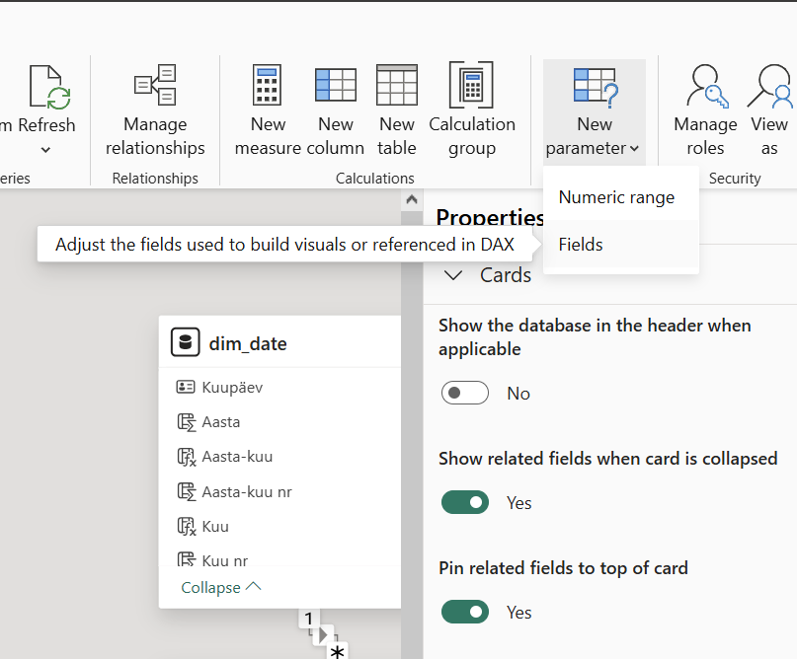
Veergude valimine tabelisse

Slide 31
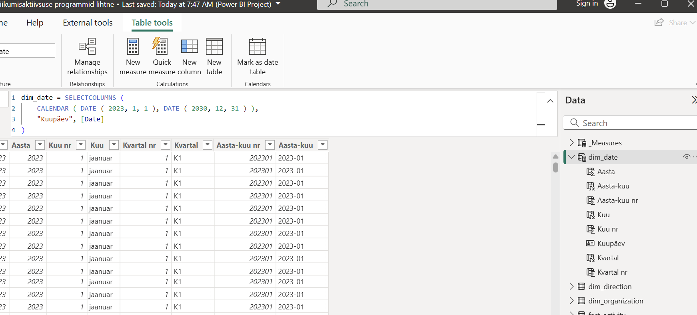
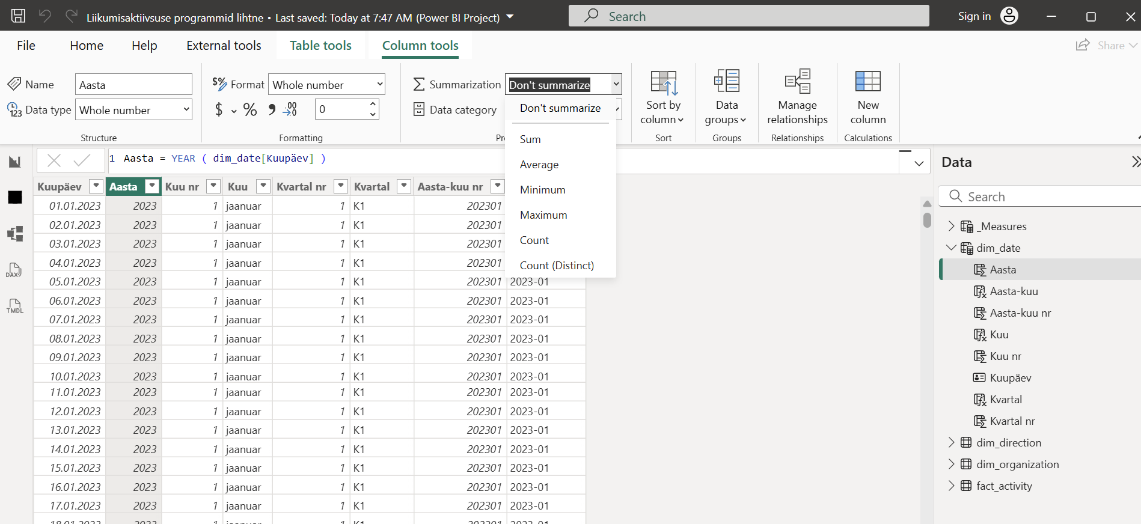
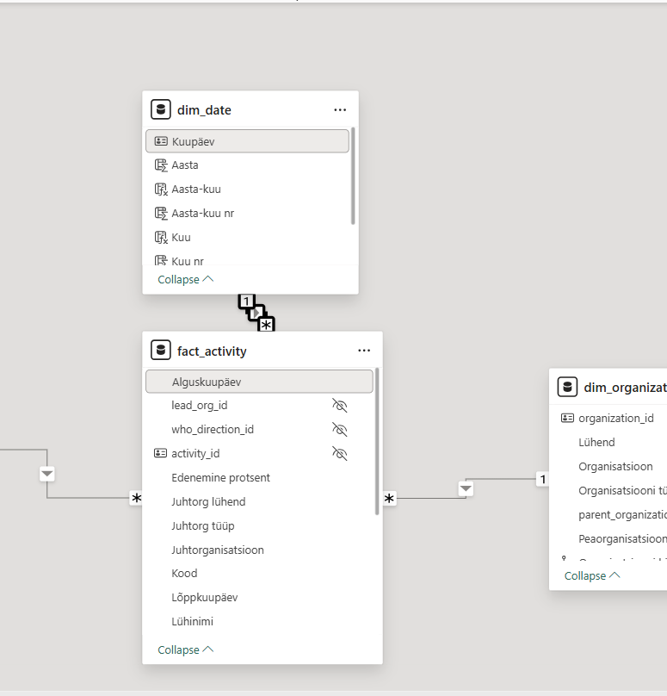
Kuupäeva tabeli lisamine
NEW TABLE
dim_date = SELECTCOLUMNS (
CALENDAR ( DATE ( 2023, 1, 1 ), DATE ( 2030, 12, 31 ) ),
"Kuupäev", [Date]
)
Paranda andmetüübid
Tee seos

